Slide 1
Ski-Service von Leon

Slide 2
Inhaltsverzeichniss
01
04
02
05
03
06
Aufgabenstellung
Responsiv Demo
Planung
Demo
Struktur
Abschluss

Slide 3
01
Aufgaben- stellung

Slide 4
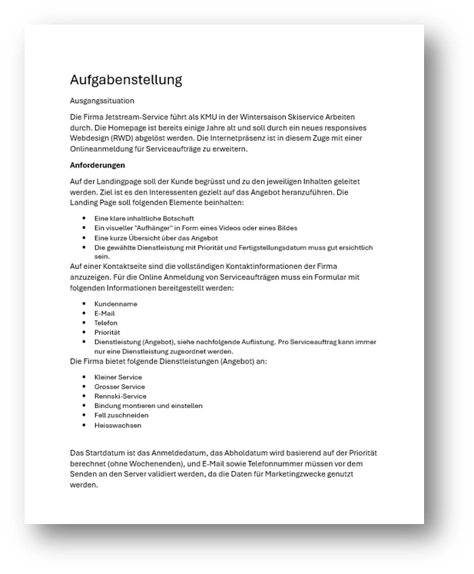
Catching Landing Page mit Video
Anmelde Formular
Name
E-Mail
Telefon
Priorität
Dienstleistungen

Slide 5
02
Planung

Slide 6
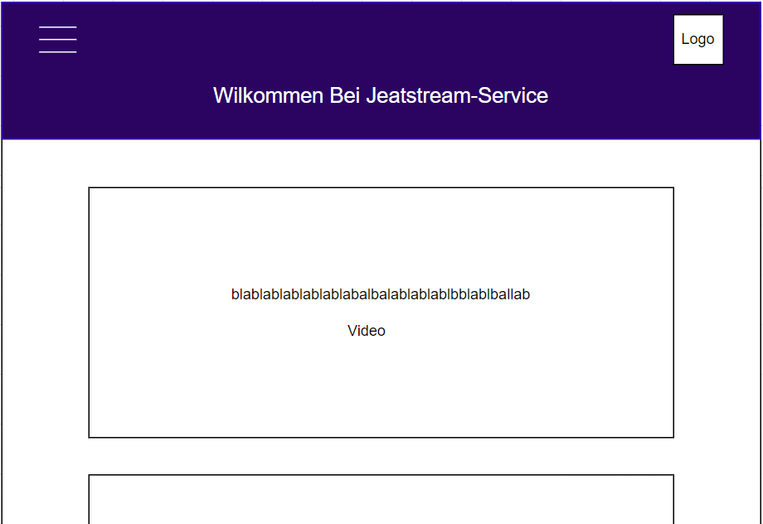
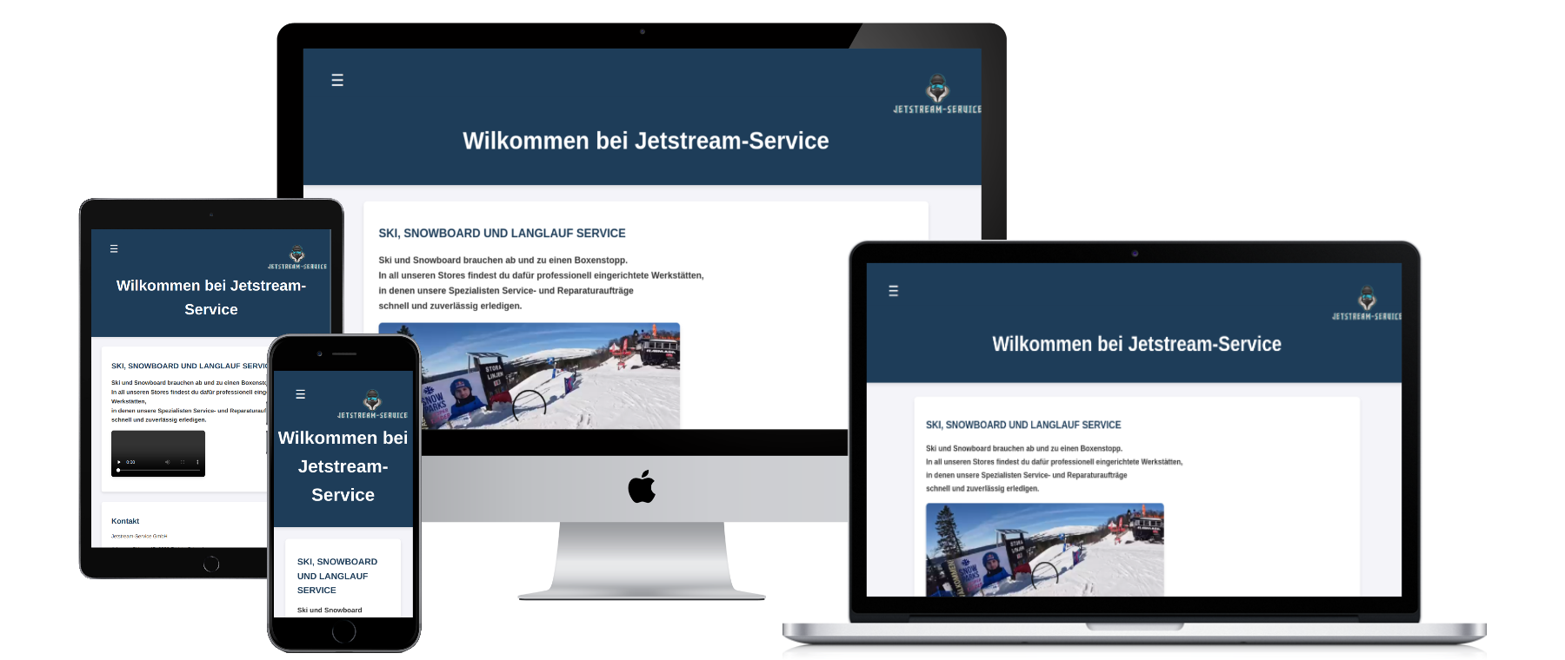
Planung
Mockup
Responsiv

Slide 7
03
Struktur

Slide 8
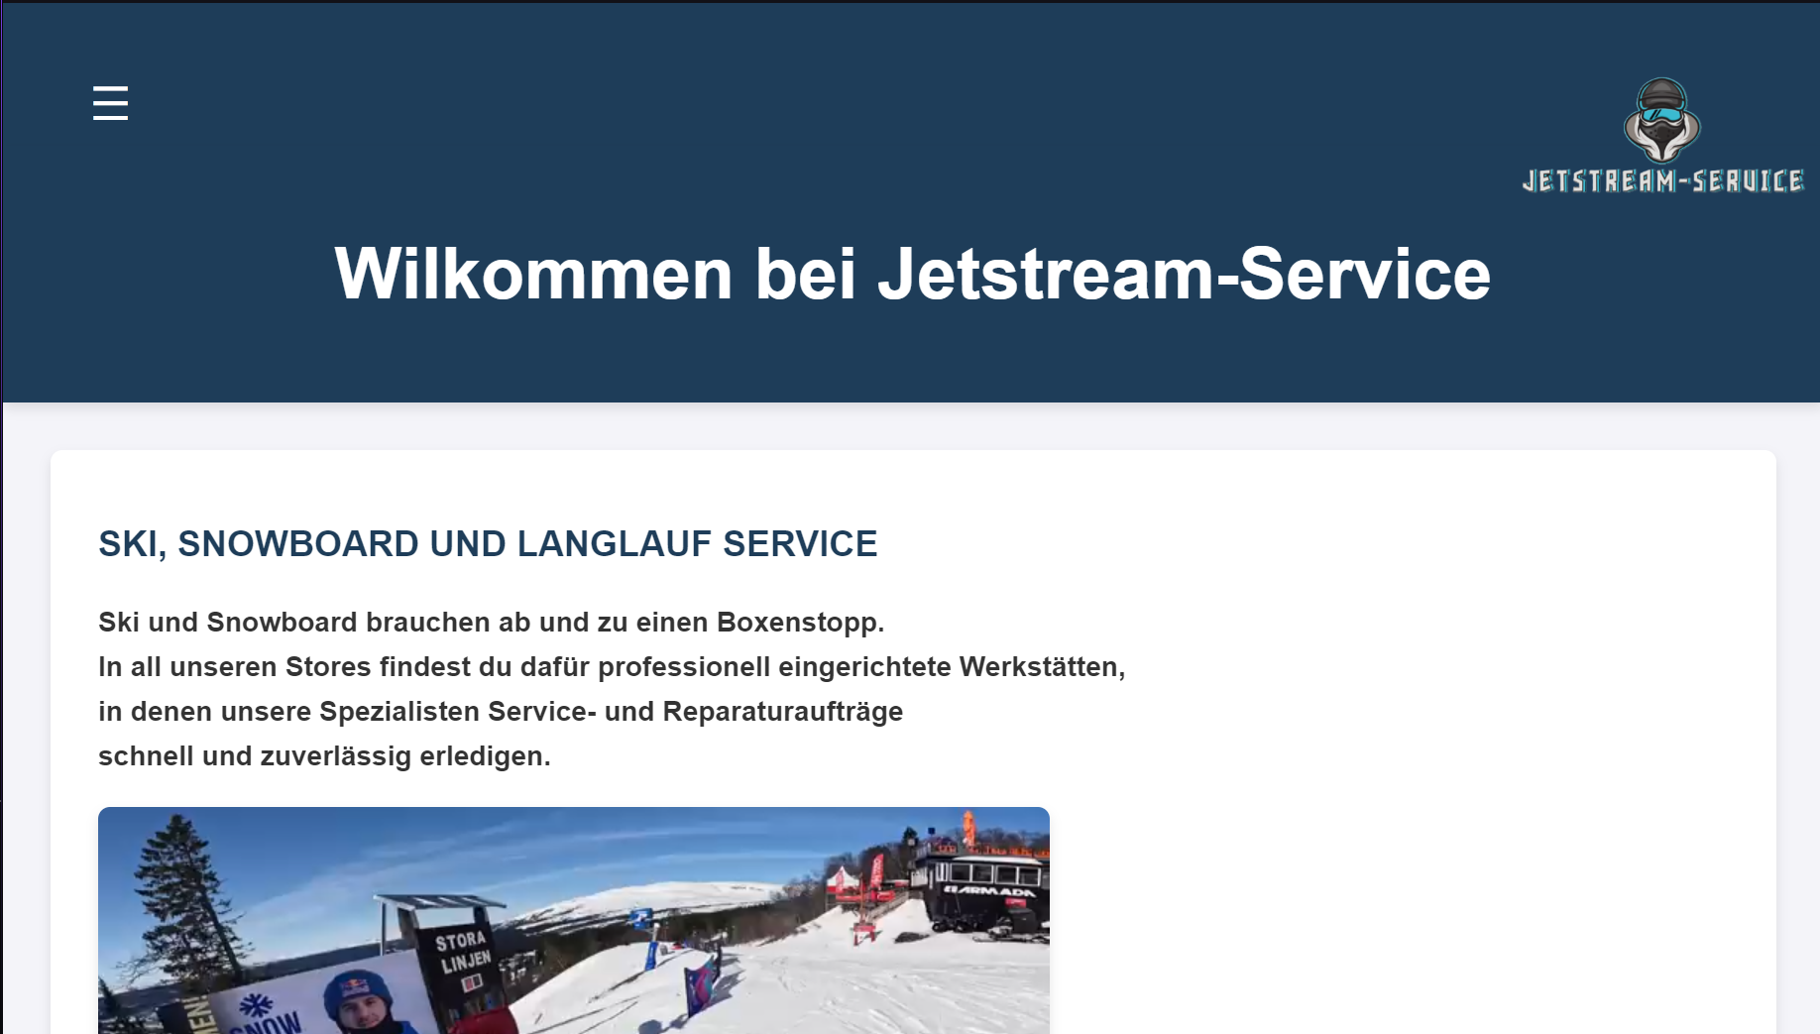
Struktur
Home
Catching Seite mit Einführung/ Video/ Logo und Hamburger-Menü

Slide 9
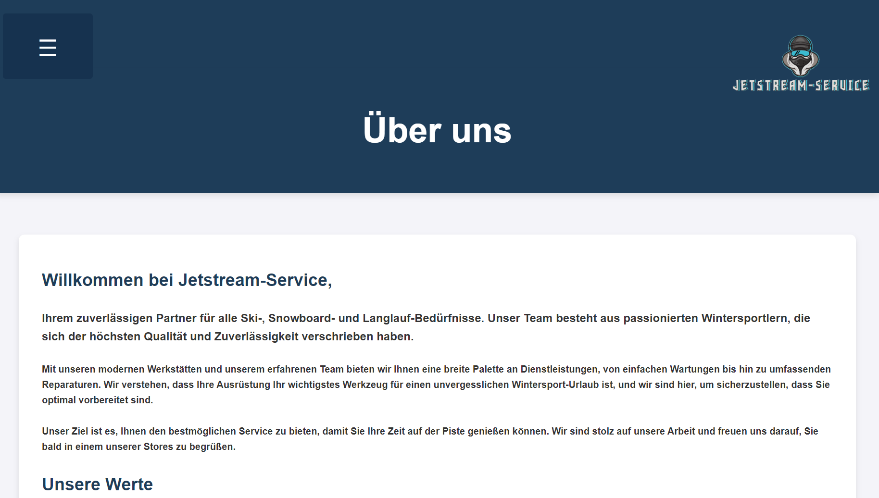
Struktur
Über uns
Text über die Firma/ Kontakt/ Logo und Hamburger-Menü

Slide 10
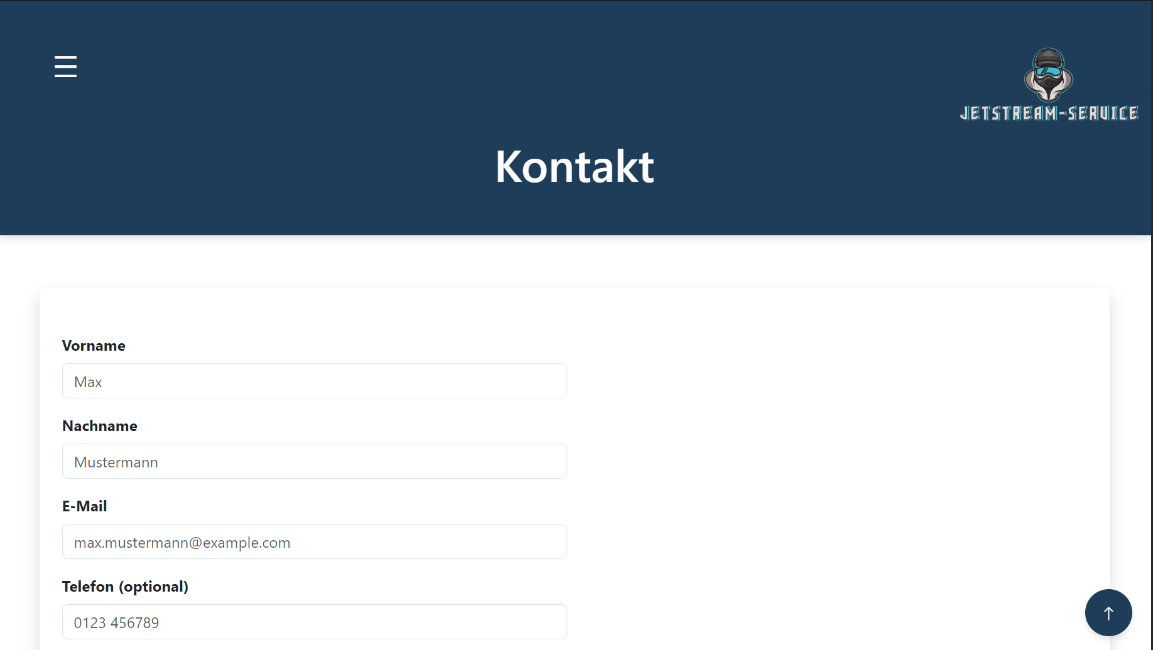
Struktur
Kontakt
Kontaktformular/ Logo und Hamburger-Menü

Slide 11
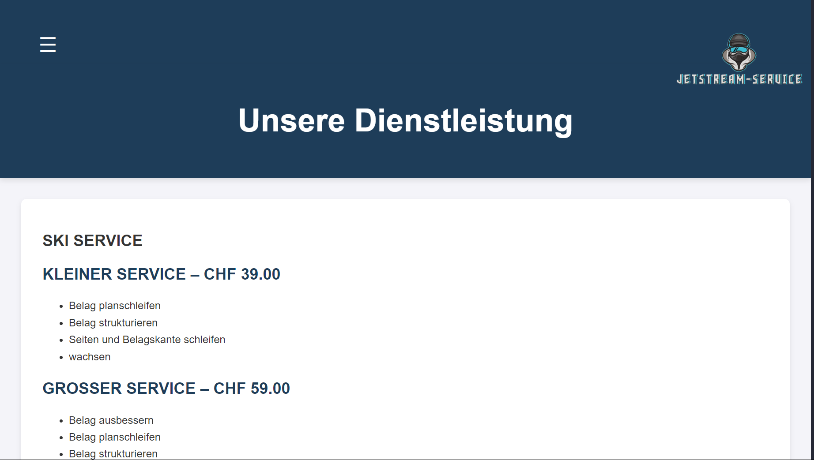
Struktur
Dienstleistungen
Dienstleistungen/ Logo und Hamburger-Menü

Slide 12
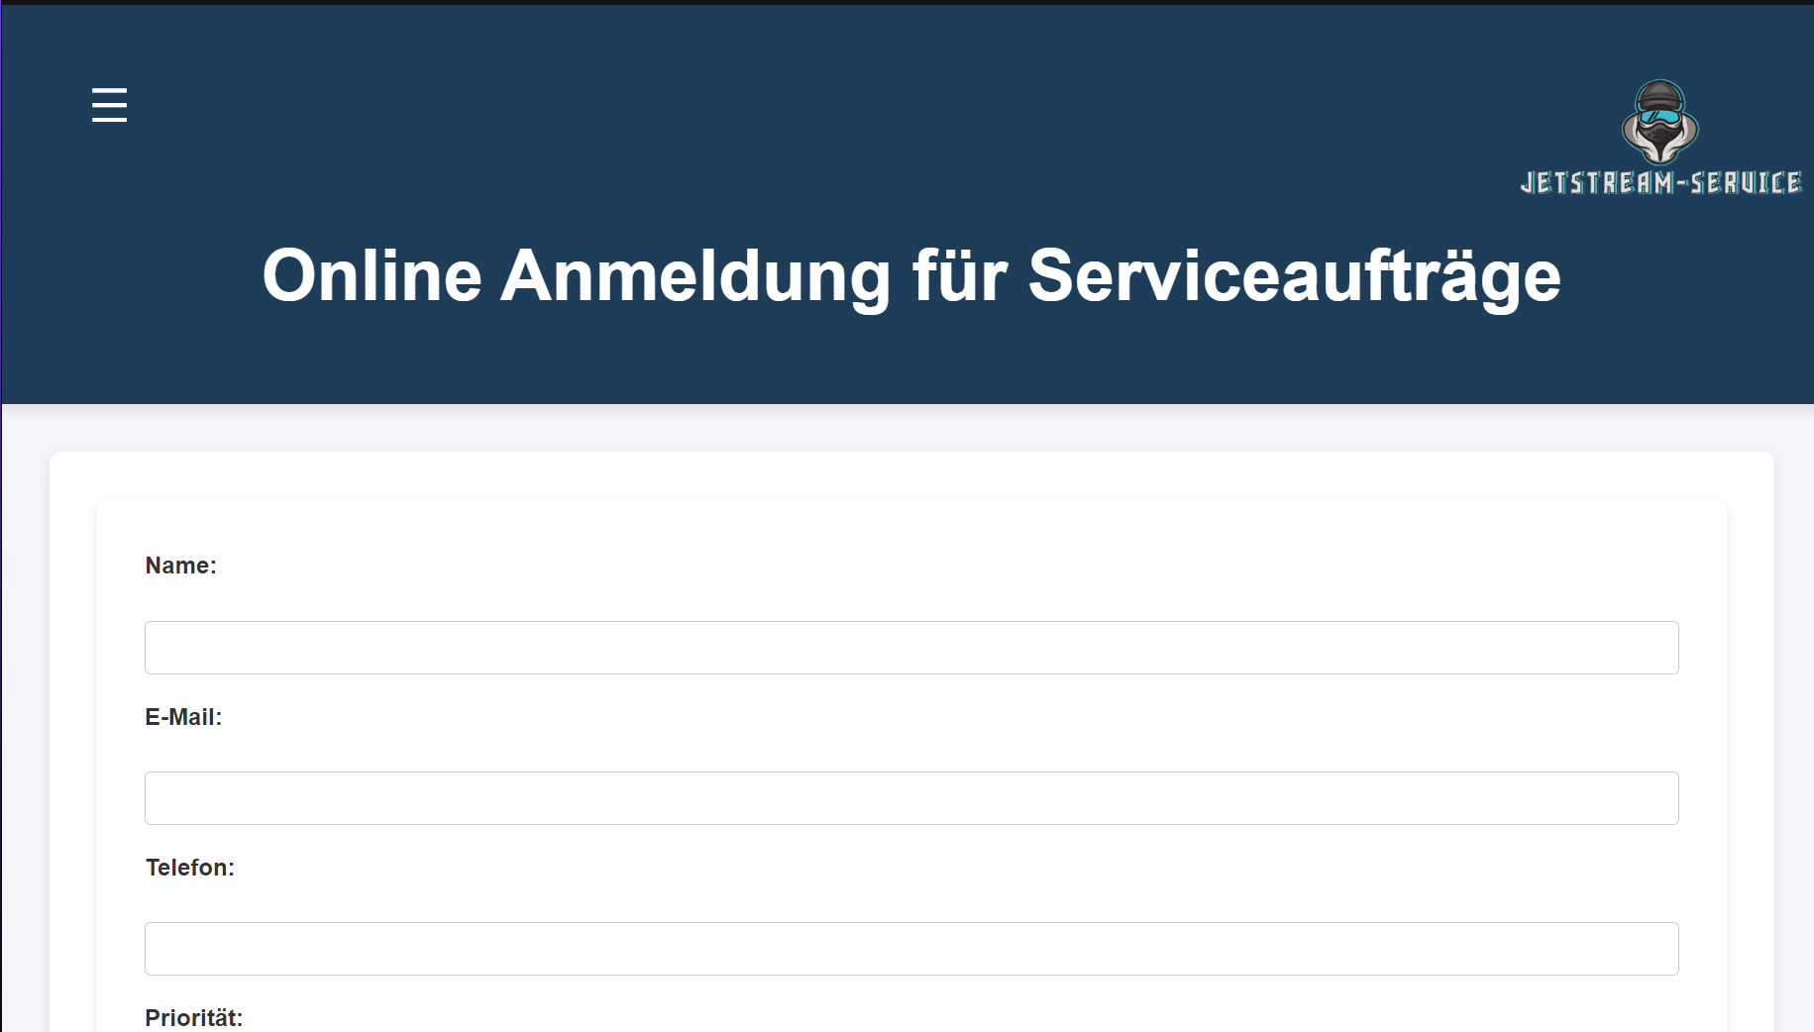
Struktur
Anmelden
Anmeldungsformular/ Kontakt/ Logo und Hamburger-Menü

Slide 13
04
Responsive Demo

Slide 14
05
Demo

Slide 15
06
Fazit

